Slide 1
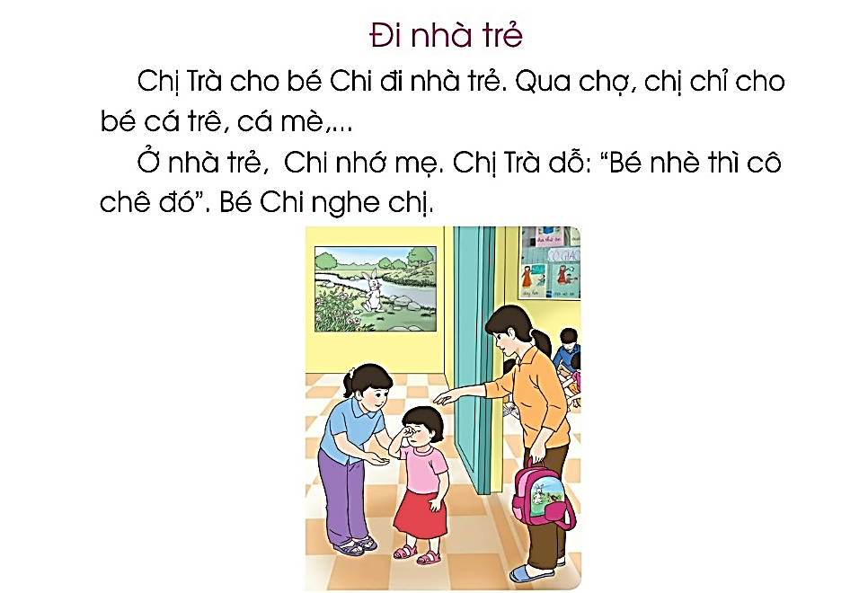
Khởi động

Slide 2

Bài 30
u
ư
-

Slide 3
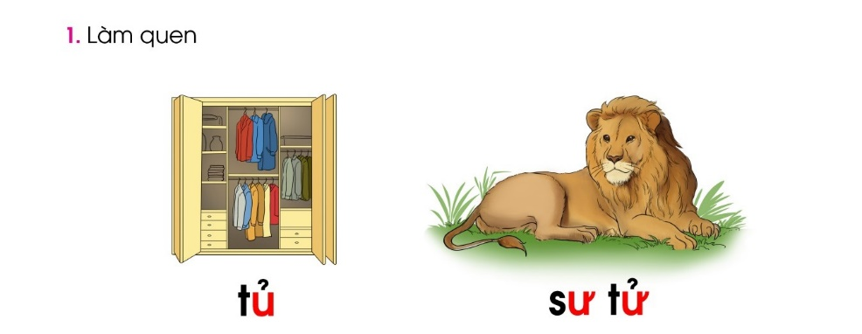
tủ
sư tử

Slide 4
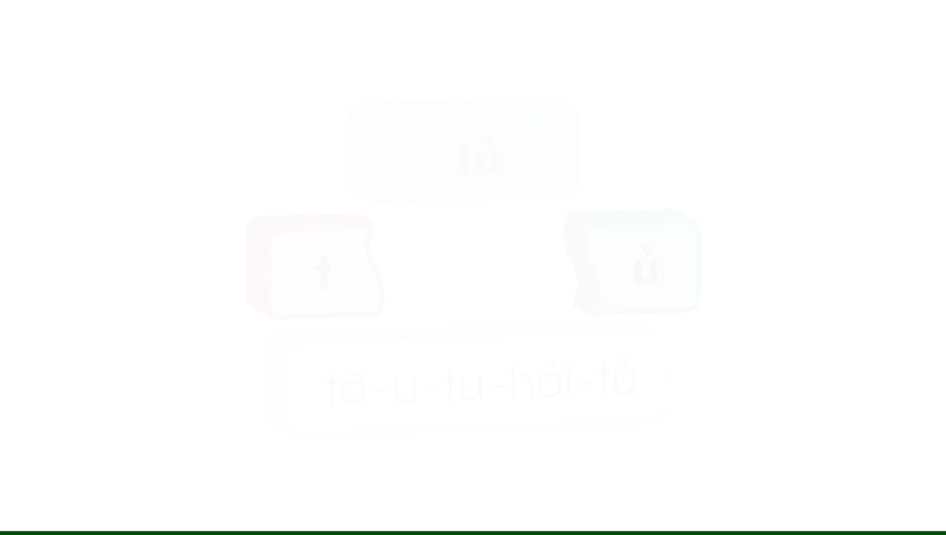

tủ
t
ủ
tờ-u-tu-hỏi-tủ
tủ

Slide 5

tử
t
ử
sư tử
tờ-ư-tư-hỏi-tử

Slide 6
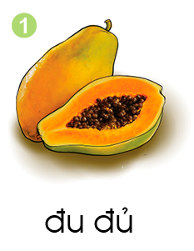
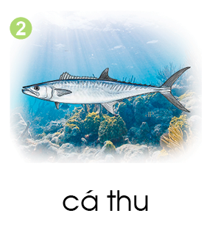
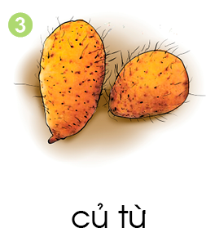
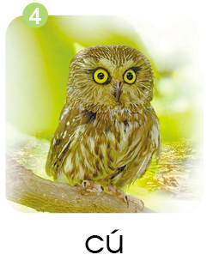
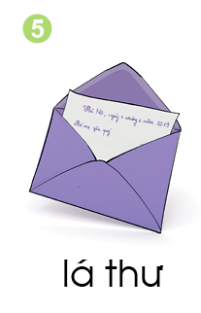
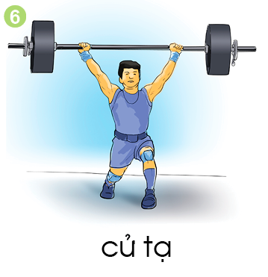
Tiếng nào có âm u? Tiếng nào có âm ư?

Slide 7
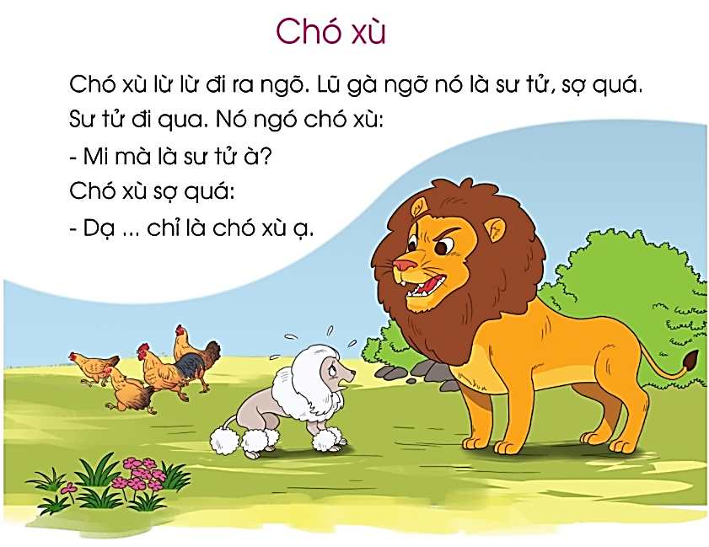
3. Tập đọc

Slide 8
Chó xù
Chó xù lừ lừ đi ra ngõ. Lũ gà ngỡ nó là sư tử, sợ quá. Sư tử đi qua. Nó ngó chó xù:
- Mi mà là sư tử à?
Chó xù sợ quá:
- Dạ...chỉ là chó xù ạ.

Slide 9
Luyện đọc từ
chó xù
sư tử
lừ lừ
ngó
ra ngõ
mi
ngỡ
sợ quá

Slide 10
Luyện đọc câu
Chó xù
Chó xù lừ lừ đi ra ngõ. Lũ gà ngỡ nó là sư tử, sợ quá. Sư tử đi qua. Nó ngó chó xù:
- Mi mà là sư tử à?
Chó xù sợ quá:
- Dạ...chỉ là chó xù ạ.
1
2
3
4
5
6
7

Slide 11
Luyện đọc đoạn
Chó xù
1
Chó xù lừ lừ đi ra ngõ. Lũ gà ngỡ nó là sư tử, sợ quá. Sư tử đi qua. Nó ngó chó xù:
- Mi mà là sư tử à?
Chó xù sợ quá:
- Dạ...chỉ là chó xù ạ.
2

Slide 12

Luyện đọc phân vai
Người dẫn chuyện
Sư tử
Chó xù

Slide 13


Luyện đọc phân vai
Chó xù
Chó xù lừ lừ đi ra ngõ. Lũ gà ngỡ nó là sư tử, sợ quá. Sư tử đi qua. Nó ngó chó xù:
- Mi mà là sư tử à?
Chó xù sợ quá:
- Dạ...chỉ là chó xù ạ.

Slide 14
Luyện đọc cả bài
Chó xù
Chó xù lừ lừ đi ra ngõ. Lũ gà ngỡ nó là sư tử, sợ quá. Sư tử đi qua. Nó ngó chó xù:
- Mi mà là sư tử à?
Chó xù sợ quá:
- Dạ...chỉ là chó xù ạ.

Slide 15
?
Ý nào đúng
a) Lũ gà ngỡ chó xù là sư tử.
b) Sư tử ngỡ chó xù là sư tử.

Slide 16

VIẾT BẢNG CON

Slide 17
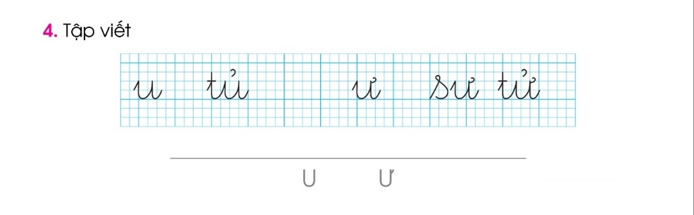

Slide 18


Slide 19

Củng cố

Slide 20

Dặn dò

Slide 21





Tạm biệt và
hẹn gặp lại!

